Slide 1
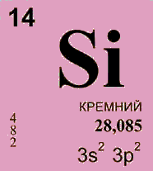
Кремний и его соединения
Шурыгина Г.А.
учитель химии МАОУ СОШ № 4
п. Новоорск

Slide 2
Повторение пройденной темы.
Задание № 1. (А)
Число электронов во внешнем электронном слое атома с зарядом ядра +6 равно:
1) 6 2) 3 3) 4 4) 2
Задание № 2
Кислотным оксидом является:
1) CO2 2)Al2 O3 3) Na 2O 4) NO
Задание № 3
Оксид углерода (IV) взаимодействует с
1) NaCl 2) P2 O5 3) Ca(OH)2 4) HNO3

Slide 3
Задание № 4 (В 1)
В ряду химических элементов Ge – Si – C
увеличиваются радиусы атомов
увеличивается электроотрицательность
усиливаются кислотные свойства их высших оксидов
возрастает значение высшей степени окисления
увеличивается число электронов во внешнем электронном слое атомов
Задание № 5 (С2)
К избытку карбоната кальция добавили 146 г раствора с массовой долей соляной кислоты 5 %. Вычислите объем (н.у.) выделившегося газа.

Slide 4
Характеристика Кремния по ПСХЭ
1) Положение кремния в ПСХЭ.
1. Химический знак – Si
2. Порядковый номер – 14
3. Атомная масса – 28,086
4. Кремний находится в IV группе, гл. подгруппе, 3 период.
2) Рассмотрим строение атома:
1. Число протонов, электронов, нейтронов:
14р+; 14ē; 14 n⁰.
2. Электронная формула:
1s2 2s2 2p6 3s2 3p2
3) Семейство - р-элемент
4) Важнейшие степени окисления: -4; 0; +4.
5) Характер элемента - неметалл

Slide 5
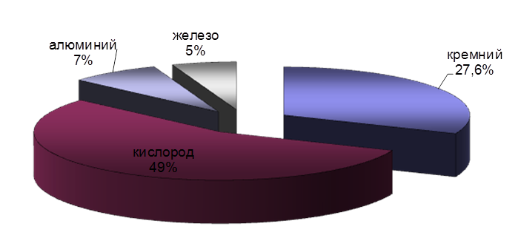
Распространённость кремния в природе

Slide 6
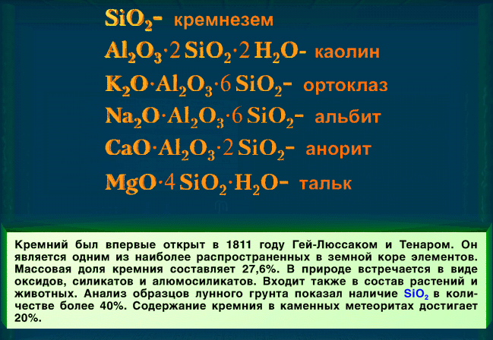

Slide 7
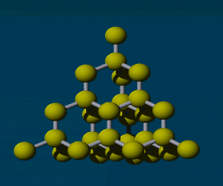
Аллотропные модификации
Кристаллический кремний
Аморфный кремний
Бурый порошок, диэлектрик
Обладает металлическим блеском, тугоплавкий, очень твердый, полупроводник

Slide 8
Получение кремния
В промышленности
2C + SiO₂ → Si + 2CO
В лаборатории
2Mg + SiO₂ → Si + 2MgO

Slide 9
Химические свойства кремния
1) С неметаллами
Si + 2F₂ → SiF₄
Si + O₂ → SiO₂
Si + C → SiC (карборунд)

Slide 10
Химические свойства кремния
2) С металлами
2Mg + Si → Mg₂Si (силицид магния)
Mg₂Si + 4HCl → SiH₄ + 2MgCl₂
силан

Slide 11
Химические свойства кремния
3) С раствором щелочи
Si + 2NaOH + H₂O → Na₂SiO₃ + 2H₂
Силикат натрия

Slide 12
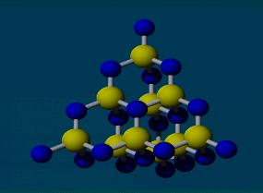

Оксид кремния SiO₂ – твердое тугоплавкое кристаллическое вещество.
Атомная кристаллическая решётка

Slide 13
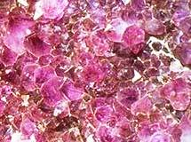
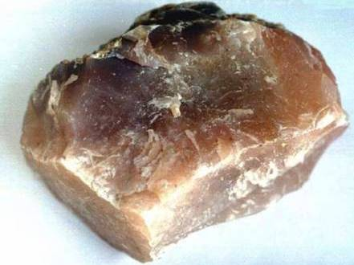
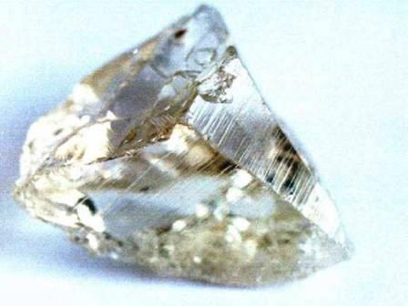
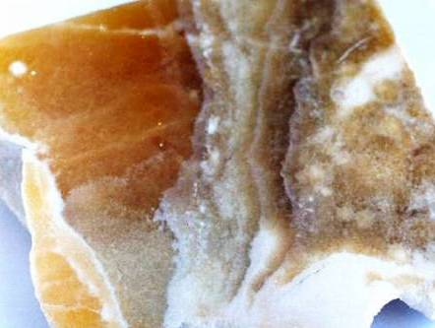

аметист
халцедон
SiO₂
SiO₂
SiO₂
Горный хрусталь
оникс
кремень
SiO₂

Slide 14
Химические свойства SiO₂
Кислотный оксид
А) со щелочами: SiO₂ + 2NaOH → Na₂SiO₃ + H₂O
Б) с основными оксидами: SiO₂ + CaO → CaSiO₃
2) C солями: SiO₂ + CaCO₃ → CaSiO₃ + CO₂↑

Slide 15
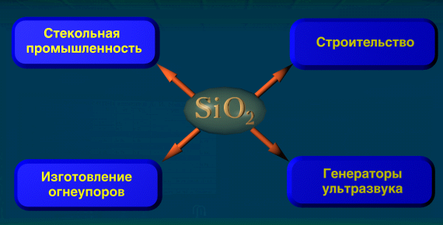
Применение оксида кремния

Slide 16
Кремниевая кислота H₂SiO₃
Na₂SiO₃ + 2HCl → 2NaCl + H₂SiO₃↓
SiO₃²⁻ + 2H⁺ → H₂SiO₃↓
H₂SiO₃ → SiO₂ + H₂O

Slide 17
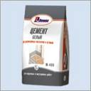


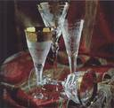


Применение кремния
Производство кислотоупорных сплавов.
Из расплавленного кварца делают химическую посуду (термостойкая)
ЖК-панели
Производство стекла, цемента, фарфора, фаянса и др.
В солнечных батареях

